Slide 1
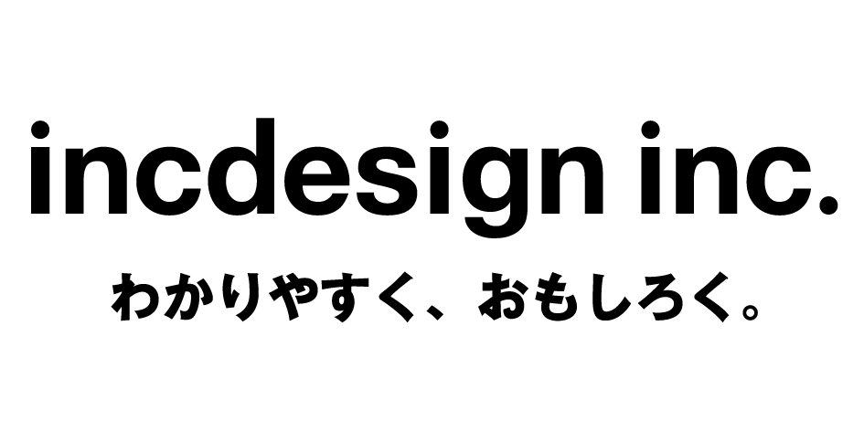
2026-2028年度 中期経営計画
未来をつくる3年間

Slide 2
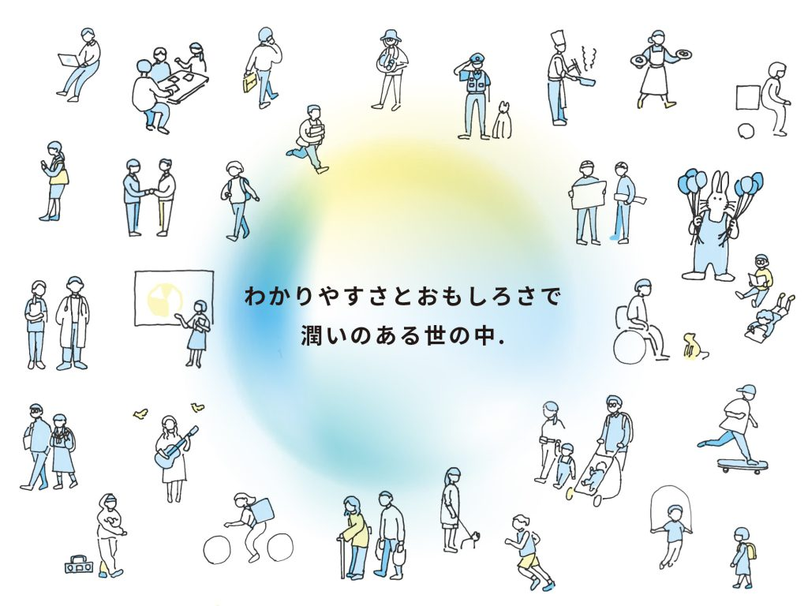
Purpose

Slide 3
成長戦略
持続的な成長を目指し、
3年間で2倍の成長を実現する
コアバリュー「わかりやすく、おもしろく」の実現ステップとして、
中期経営計画2026-2028を掲げます。
今後3年間で売上2倍、営業利益率90%以上の高収益体制を目指します。
目標達成に向けた取り組みとして、我々のコアコンピタンスである「IR×デザインの専門性」と
「AIドリブン・デザインワークフロー」を活用し、加速度的な成長を実現します。
デザインに関わる人が「ありがとう」と言われる世界へ。

Slide 4
IR市場の拡大とESG開示ニーズの高まりを追い風に飛躍の土台を築きます。
中長期数値目標概要
1
専門性強化
売上高
10 億円
IR×デザインの専門性を、さらに尖らせる
IRブランディング領域への上流シフトを加速し、企業の本質的な価値を可視化するコンサルティング力を強化します。
2
AIドリブン・デザインワークフロー
営業利益率
90 %以上
年間受注案件数
800 件
デザイン制作の生産性を革命的に向上させる
Create（つくる）・Think（考える）・Run（回す）の3ステップで、誰もが効率的に制作できる仕組みを確立します。デザイナーはクリエイティブな業務に集中できる環境を整えます。
3
人材育成と組織強化
従業員数
60 人
「ありがとう」が循環する組織文化を醸成する
スキルアップ支援やキャリアパスの明確化を通じて、従業員一人ひとりが成長を実感できる「ありがとう」環境をつくります。

Slide 5
売上・従業員数ともに目標を達成。次期計画では「成長」と「基盤強化」を両立させます。
前計画の振り返り
主要な取り組みと実績
戦略 | 具体的な取り組み | 実績
ポジション確立 | 統合報告書制作の強化 IR資料のデザイン品質向上 実績の可視化 | 売上##百万円規模の統合報告書案件を複数受注 リピート率80%超を維持 業界内でのIR専門デザイン会社としてのポジション確立
デザイン生産性の向上 | PowerPointテンプレートの開発 デザインガイドラインの整備開始 協力会社ネットワークの拡大 | 年間制作実績：統合報告書##件、IR資料##件 制作期間の短縮：平均##%削減 繁忙期の対応力向上
組織体制の強化 | デザイナー・ディレクターを中心に積極採用を実施 新人育成プログラムの試行 社内コミュニケーション活性化施策の実施 | 従業員数：35名超に拡大（期初比約2倍） 売上高：##百万円を達成（計画比##%） 組織課題の明確化：PM不足、管理部門の脆弱性を認識
売上高
00億円
従業員数
00人

Slide 6
ESG開示義務化を追い風に、IR市場は年率##%で成長中。約3,900社の上場企業を中心に、推定市場規模###億円の獲得を目指します。
市場環境
非上場大手企業
0,000社
IPO準備企業
0,000社
戦略
資料作成からIRブランディングへの上流シフト
IPO支援パッケージの開発、継続支援体制の構築
サブスク型サービス、中小企業向け簡易パッケージ
上場企業市場
0,000社
市場機会・リスク
ESG開示義務化の本格化
中小企業のIR強化ニーズ
人材獲得競争の激化
現在の取引社数
0,000社

Slide 7
成長投資を最優先とし、高収益体制の確立により持続的な企業価値向上を目指します。
キャッシュイン
キャッシュアウト
資本政策・株主還元方針
キャッシュイン
キャッシュアウト
成長投資の方針
①AI・デジタル技術への先行投資
AIツール・システム開発
デザインシステムの標準化
パートナーとの協業
②人材への戦略的投資
PM育成プログラム・採用強化
全社研修・スキルアップ支援
オフィス環境・福利厚生の充実
③新規事業・市場開拓への投資
新規サービス開発・検証
新規市場のマーケティング投資
パートナーシップ構築
営業CFの創出
既存事業の
維持・拡大投資
安定的な
営業CFの創出
新規投資
手元資金の活用
株主還元
配当性向00％超
株主還元の方針
安定的かつ継続的な配当の実施
機動的な自己株式取得の実施
企業価値向上を通じた株主価値の最大化

Slide 8
スキルアップ支援とキャリアパス明確化により、従業員エンゲージメント85点以上を目指します。
人的資本経営の推進
課題認識
プロジェクト全体を統括できる
PM人材が不足
新人育成やスキルアップ支援の体制が
追いついていない
事業拡大のスピードに対して、
バックオフィス体制が脆弱
施策
計画的な育成と外部からの採用強化
キャリアパスの明確化
管理体制の強化による環境整備
主な取り組み
社内の有望なデザイナー・ディレクターを対象に、段階的なPM育成プログラムを構築
中期経営計画期間で5名以上の採用を目指します
評価基準と報酬体系を整備
階層別・職種別の体系的な研修プログラムを2026年度中に確立
過去の案件事例、デザインガイドライン、ベストプラクティスを一元管理するナレッジベースを構築
全社員にメンターを配置し、定期的な1on1ミーティングを実施
勤怠管理、経費精算、契約管理などの業務システムを強化し、バックオフィス業務を効率化
定型業務は外部専門業者への委託を検討

